Slide 1
Thực hành đọc hiểu
Tượng đài vĩ đại nhất
UÔNG NGỌC DẬU

Slide 2
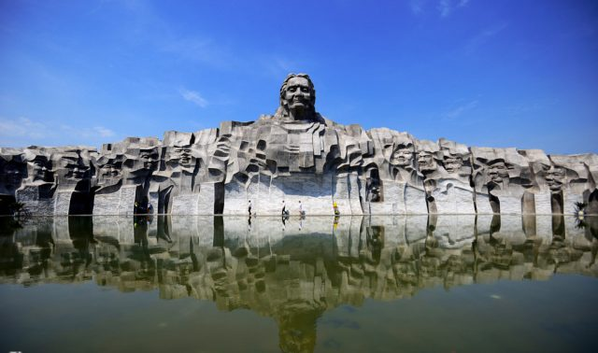
Mời các em xem video sau và suy nghĩ của mình sau khi xem xong video.

Slide 3
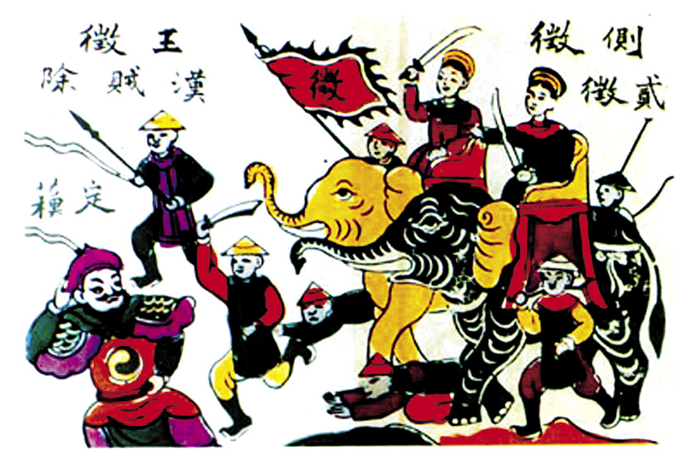
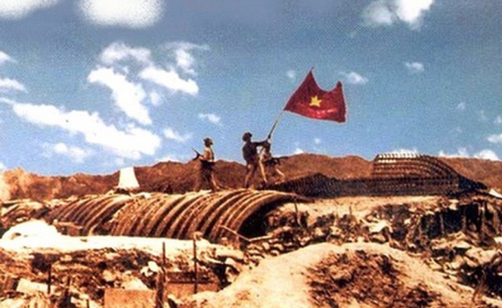
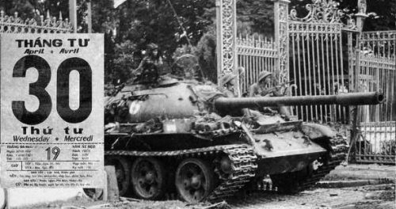
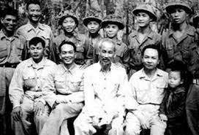
Hai Bà Trưng khởi nghĩa đánh quân Hán. Tranh dân gian.
Chiến thắng Điện Biên Phủ 1954
Xe tăng quân giải phóng chiếm dinh Độc Lập trưa ngày 30/4/1975.
Bác Hồ và các chiến sĩ

Slide 4
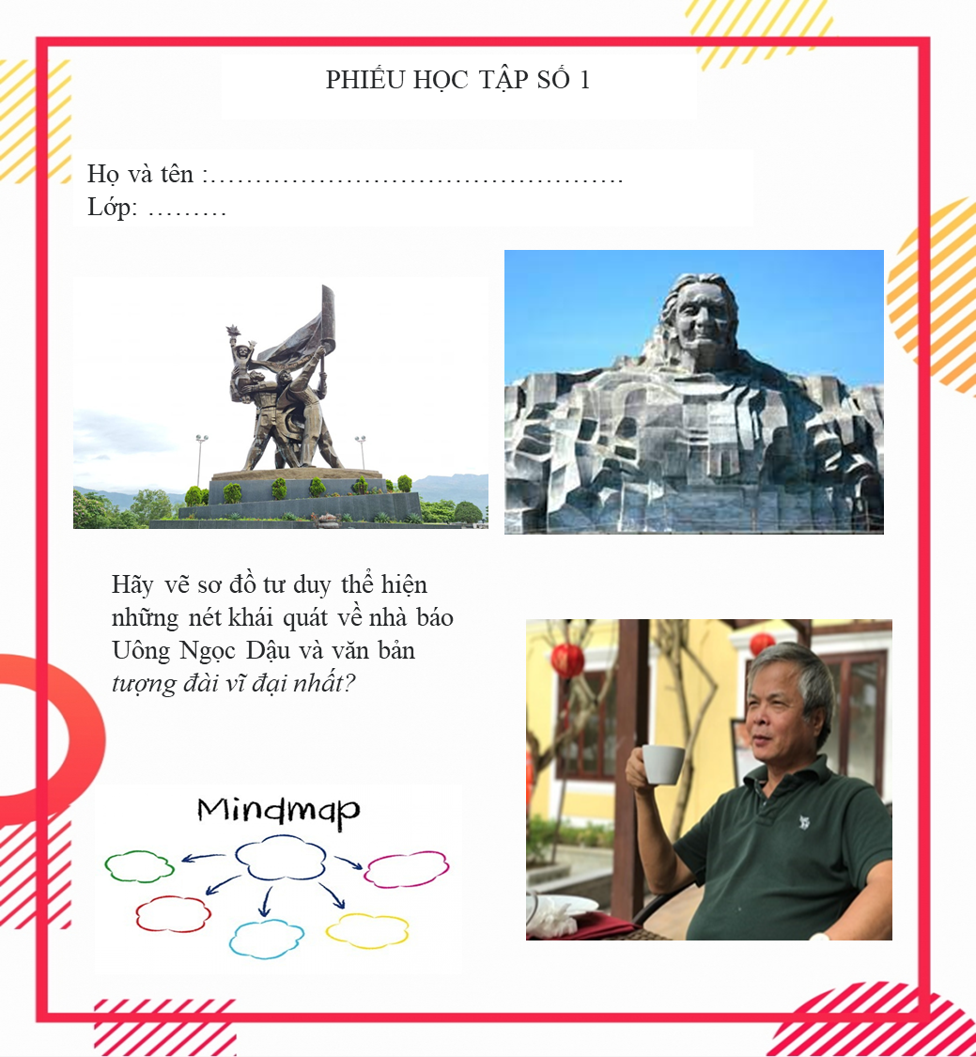
Thực hành đọc hiểu
Tượng đài vĩ đại nhất
UÔNG NGỌC DẬU
I. ĐỌC VÀ TÌM HIỂU CHUNG
- Chia nhóm cặp đôi
- Thảo luận phiếu học tập số 1
- Thời gian chuẩn bị 3 phút

Slide 5
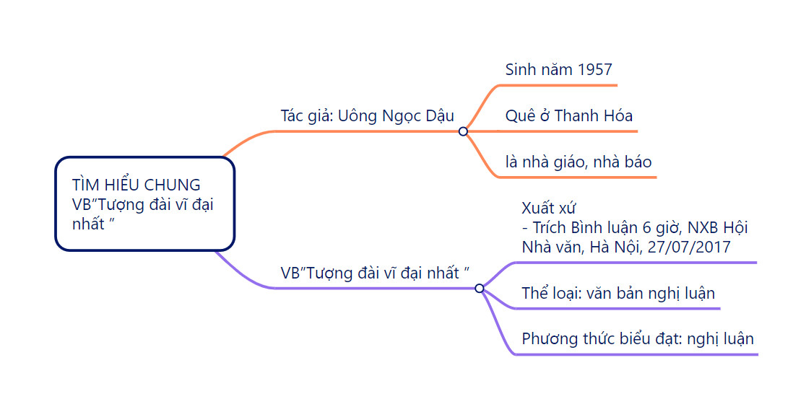
Sơ đồ tư duy

Slide 6
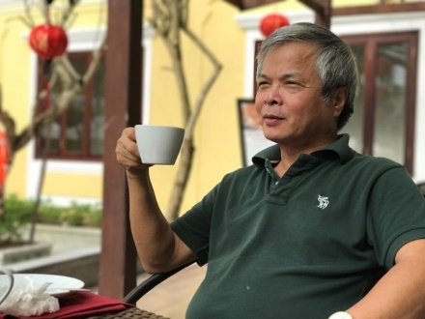
I. ĐỌC VÀ TÌM HIỂU CHUNG
1. Tác giả
a. Tiểu sử
- Nhà báo Uông Ngọc Dậu (1957), quê ở Thanh Hóa
b. Sự nghiệp
- Vốn là nhà giáo, cuộc đời đã chọn ông trở thành một nhà báo.
- Nhiều năm làm trưởng đại diện cơ quan Đài tiếng nói Việt Nam tại Tây Nguyên, Uông Ngọc Dậu gắn bó và am hiểu Tây Nguyên như một người được sinh ra từ đó.
- Chuyển ra Hà Nội, ông phụ trách Hệ phát thanh dân tộc. Tiếp tục mở ra biên độ mới, không phải chỉ là Tây Nguyên, mà là các vùng đồng bào dân tộc thiểu số trong khắp cả nước.
Nhà báo Uông Ngọc Dậu

Slide 7
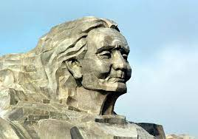
2. Tác phẩm
a) Đọc và tóm tắt
- Đọc
- Tóm tắt
b) Tìm hiểu chung
- Xuất xứ
- Trích Bình luận 6 giờ, NXB Hội Nhà văn, Hà Nội, 27/07/2017
- Thể loại: văn bản nghị luận
- Phương thức biểu đạt: nghị luận
Tượng đài mẹ Thứ

Slide 8
- Bố cục (3 phần)
+ Phần 1 (từ đầu đến “truyền từ đời này sang đời khác”): Giới thiệu vấn đề - giới thiệu trên khắp đất nước ta nơi đâu cũng có những câu chuyện về những con người hi sinh vì đất nước
+ Phần 2 (tiếp theo đến “bình minh”): Giải quyết vấn đề - dẫn chứng về sự hi sinh đó (địa danh, con người).
+ Phần 3 (còn lại): Kết thúc vấn đề - Tình cảm của tác giả với tượng đài vĩ đại nhất

Slide 9
Thực hành đọc hiểu
Tượng đài vĩ đại nhất
UÔNG NGỌC DẬU
II. ĐỌC VÀ TÌM HIỂU CHI TIẾT VĂN BẢN
1. Ý nghĩa nhan đề và sự ra đời của văn bản.
Tượng đài vĩ đại nhất theo nghĩa bóng muốn nói tới sự hi sinh của các vị anh hùng để dành độc lập cho dân tộc. Sự hi sinh đó được thế hệ trẻ ghi nhớ, tự hào và biết ơn.
- Ngày 27/7: là ngày thương binh liệt sĩ. Văn bản như một lời tri ân của tác giả tới các vị anh hùng đã ngã xuống hi sinh cho tổ quốc.
- Ngày 27/7/2017 kỉ niệm 70 năm thành lập ngày thương binh liệt sĩ.
→ Nhan đề gợi mở nội dung của văn bản: tri ân đến các vị anh hùng hi sinh vì nghĩa lớn.

Slide 10
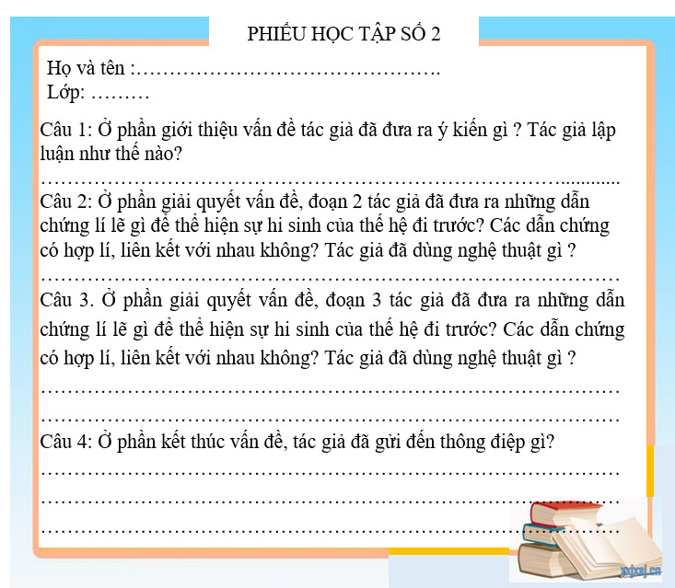
Thực hành đọc hiểu
Tượng đài vĩ đại nhất
UÔNG NGỌC DẬU
2. Tìm hiểu nội dung văn bản
- Thảo luận theo kĩ thuật các mảnh ghép.
- Chia lớp thành 4 nhóm
- Vòng 1 : nhóm chuyên gia, thời gian 10 phút.
- Vòng 2: nhóm mảnh ghép, thời gian 10 phút.

Slide 11
Thực hành đọc hiểu
Tượng đài vĩ đại nhất
UÔNG NGỌC DẬU
2. Tìm hiểu nội dung văn bản
a. Phần giới thiệu vấn đề
- Tác giả đưa đến ý kiến rất tự nhiện nhẹ nhàng.
+ Ở trên đất nước Việt Nam ở vùng quê nào cũng có những câu chuyện về sự hi sinh.
+ Con người Việt Nam đều sẵn sàng hi sinh vì nghĩa lớn.
+ Sự hi sinh vì nghĩa lớn đã trở thành huyền thoại và được truyền từ đời này sang đời khác.
- Tác giả lập luận rất chặt chẽ khoa học, từ cụ thể đi ra đến khái quát. Khẳng định con người Việt Nam anh dũng, sẵn sàng hi sinh vì nghĩa lớn.
- Cách giới thiệu vấn đề rõ ràng dễ hiểu.

Slide 12
b. Phần giải quyết vấn đề.
- Đoạn 2:
*Những tấm gương về sự hi sinh.
* Địa danh in đậm dấu ấn của sự hi sinh bảo vệ chủ quyền.
*Hi sinh không chỉ vì nghĩa lớn mà người Việt Nam còn chịu biết bao đau thương mất mát do chiến tranh gây ra sự hi sinh đó là vô bờ bến.
- Đoạn 3: Cách hi sinh của con người Việt Nam rất đáng tự hào

Slide 13
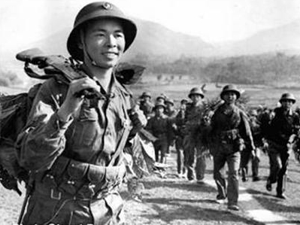
b. Phần giải quyết vấn đề.
- Đoạn 2:
*Những tấm gương về sự hi sinh.
+ Trên dải đất hình chữ S này, mỗi ngọn núi, mỗi dòng sông, mỗi tấc đất đều thành sự tích, đề in hình bóng những anh hùng liệt sĩ xả thân vì dân tộc.
+ Xương máu anh hùng liệt sĩ hòa vào sông núi, vào đất đai, cây cỏ.
+ Tên tuổi các anh hùng liệt sĩ… hình sông thế núi.
→ Hình hài Tổ quốc… được bồi đắp từ mồ hôi, xương máu, trí tuệ của hàng triệu người con ưu tú….
- Lập luận theo kiểu tổng phân hợp ca ngợi sự hi sinh của các vị anh hùng.

Slide 14
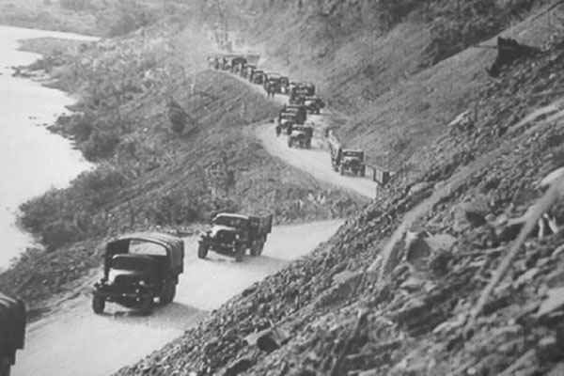
b. Phần giải quyết vấn đề.
- Đoạn 2:
* Địa danh in đậm dấu ấn của sự hi sinh bảo vệ chủ quyền.
- Trên mọi nẻo đường đất nước từ Tây Bắc, Việt Bắc … Tây Nguyên… con đường Trường Sơn … con đường trên Biển Đông và cả con đường trên không,….
→ Dẫn chứng khái quát: nhắc lại những địa danh tiêu biểu trong các cuộc kháng chiến; khẳng định chủ quyền từ miền núi đến miền biển, từ đất liền đến vùng biển vùng trời. Nêu cao ý thức bảo vệ chủ quyền đất nước.
Con đường Trường Sơn

Slide 15
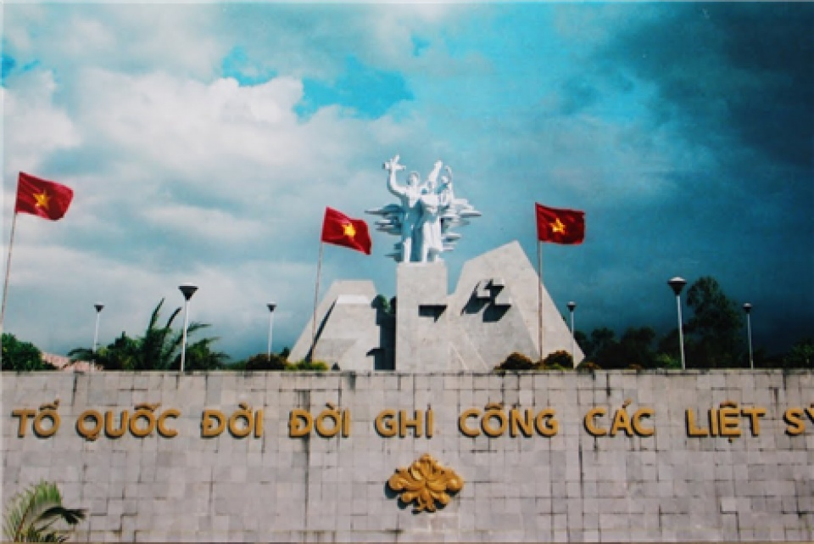
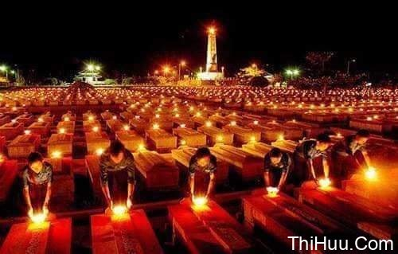
b. Phần giải quyết vấn đề.
- Đoạn 2:
*Hi sinh không chỉ vì nghĩa lớn mà người Việt Nam còn chịu biết bao đau thương mất mát do chiến tranh gây ra sự hi sinh đó là vô bờ bến.
Tác giả đã kể ra hậu quả của chiến tranh để lại “…đã có hàng triệu người con hi sinh, hàng triệu người mang thương tật … hàng triệu thân phận, hàng triệu hoàn cảnh, hàng triệu tâm tư. ”
→ Tác giả đã sử dụng biện pháp liệt kê, lặp để có thể thể hiện những hi sinh vô bờ bến của người dân Việt Nam trên con đường bảo vệ nền độc lập dân tộc. Mất mát và thương đau nhưng người Việt Nam anh dũng đương đầu với kẻ thù xâm lược hướng tới ước mơ độc lập tự do, dân chủ hòa bình.

Slide 16
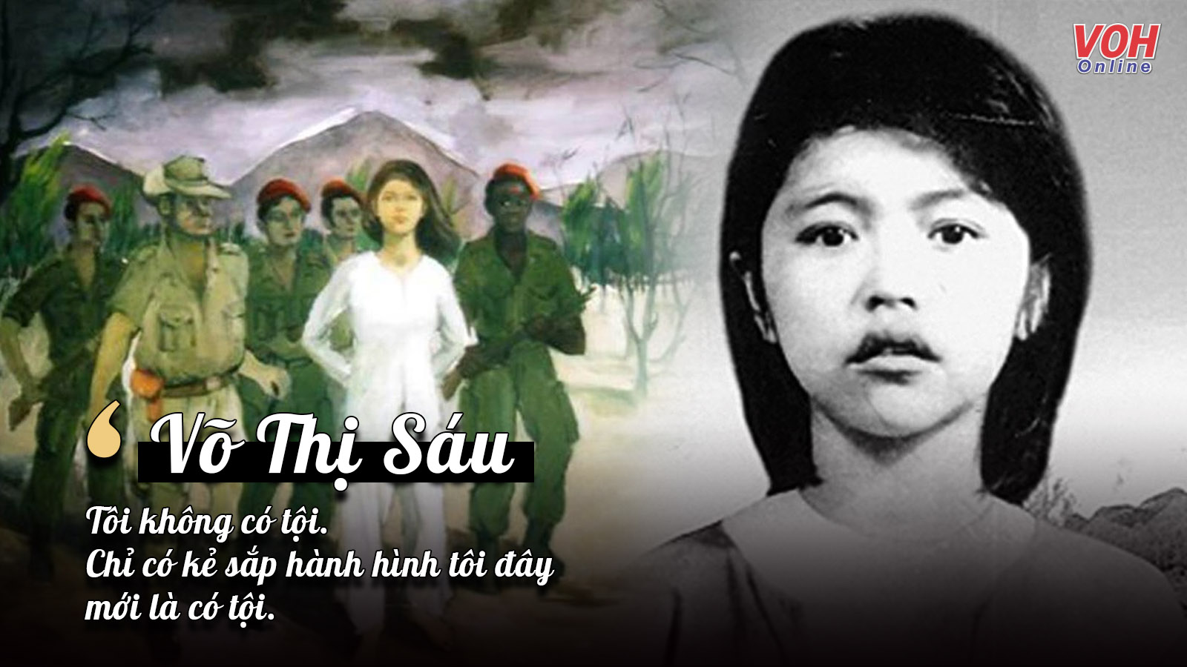
b. Phần giải quyết vấn đề.
Đoạn 3. Cách hi sinh của con người Việt Nam rất đáng tự hào
+ Biết bao nhà yêu nước cách mạng ra pháp trường, biết đầu rơi, máu chảy vẫn lạc quan tin vào ngày mai chiến thắng.

Slide 17
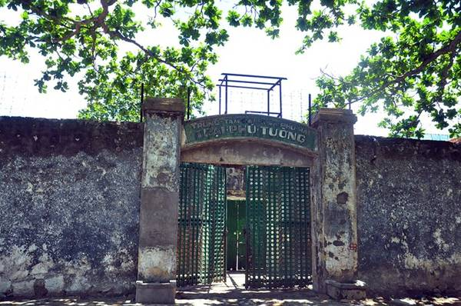
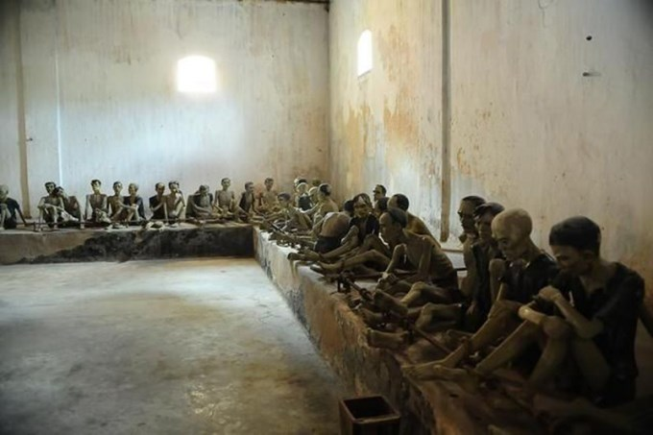
b. Phần giải quyết vấn đề.
Đoạn 3. Cách hi sinh của con người Việt Nam rất đáng tự hào
Nhà tù Côn Đảo
+ Hàng vạn chiến sĩ cách mạng bị địch bắt bớ tù đày, tra tấn bằng đủ thứ cực hình vẫn một dạ trung kiên.

Slide 18
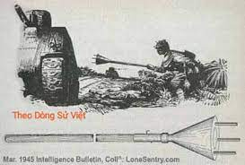
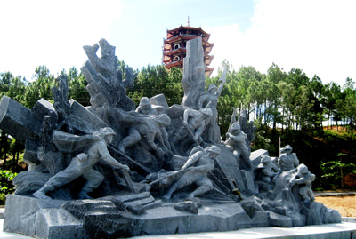
b. Phần giải quyết vấn đề.
Đoạn 3. Cách hi sinh của con người Việt Nam rất đáng tự hào
Dương Văn Bé – chiến sĩ ôm bom ba càng diệt xe tăng
Tượng đài 10 cô gái ngã ba Đồng Lộc
+ Những chiến sĩ ôm bom ba càng, bom xăng xông lên ngăn xe tăng địch.
+ Những thanh niên xung phong biến mình thành cọc tiêu bên bom nổ chậm, dẫn đường cho đoàn xe ra trận, biết mình có thể hi sinh vẫn không chùn bước…

Slide 19
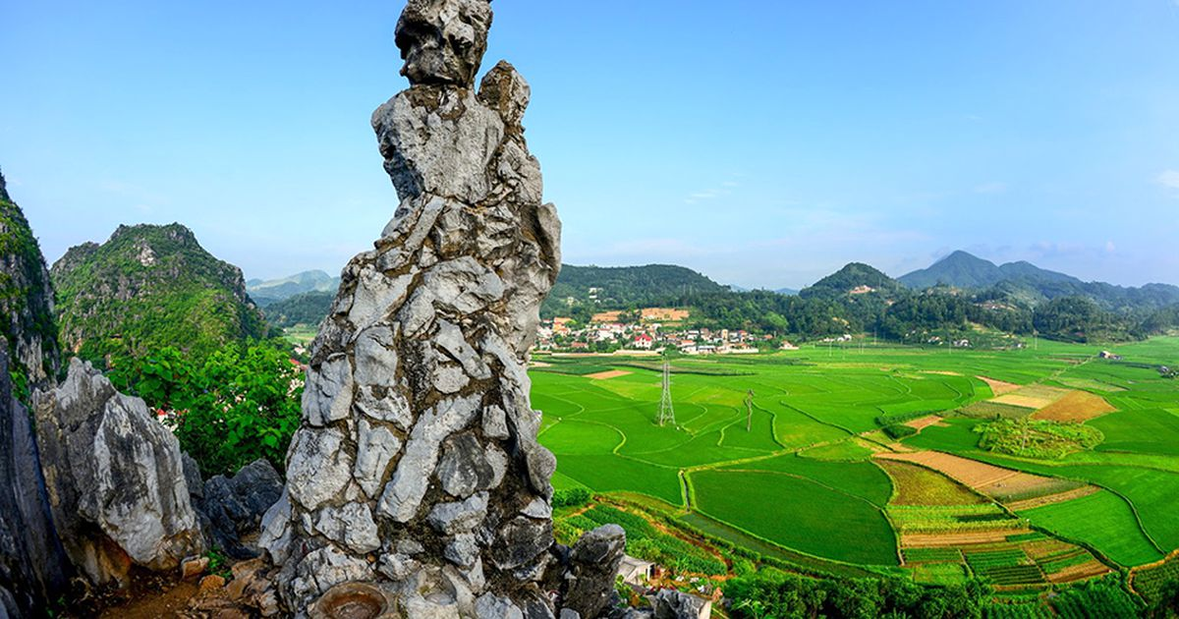
b. Phần giải quyết vấn đề.
Đoạn 3. Cách hi sinh của con người Việt Nam rất đáng tự hào
+ Cái chết – sự hi sinh trở thành vũ khí vô hình,
+ Luôn lạc quan hướng về tương lai “Hòn Vọng Phu suốt dọc chiều dài đất Việt cũng luôn quay về hướng đông, nơi có Mặt Trời lên mỗi sáng, bình mình. ”
→ Tác giả đã liệt kê ra hàng loạt những hành động việc làm tiêu biểu sẵn sàng hi sinh về nghĩa lớn. Trong lịch sử của dân tộc còn nhiều lắm những hành động việc làm vĩ đại mà không thể kể ra hết nhưng tất cả để thể hiện con người Việt Nam kiên cường bất khuất.
Hòn Vọng Phu

Slide 20
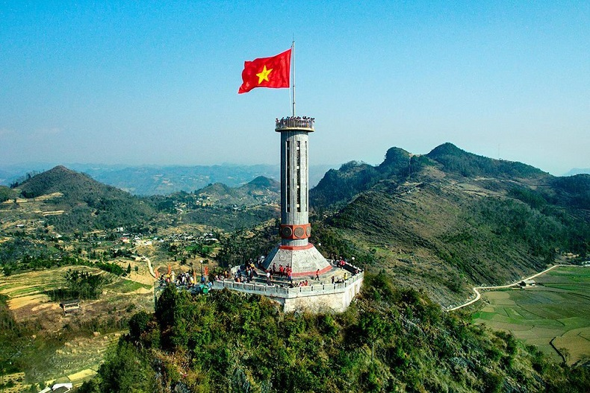
Thực hành đọc hiểu
Tượng đài vĩ đại nhất
UÔNG NGỌC DẬU
c. Kết thúc vấn đề
- Tác giả đã gửi đến thông điệp “Tượng đài vĩ đại nhất là hình hài Tổ quốc, có máu xương, mồ hôi công sức, trí tuệ của lớp lớp anh hùng, liệt sĩ, qua bao thăng trầm vẫn nguyên vẹn, tròn đầy; là dân tộc với cuộc sống hòa bình, độc lập, tự do, ngày một ấm no, hạnh phúc!”
- Không có tượng đài nào có thể tạc hết sự hi sinh của con người Việt Nam.
- Kết thúc vấn đề là sự tri ân tới các vị anh hùng đã hi sinh vì đất nước và là niềm tự hào về lịch sử vẻ vang của dân tộc.

Slide 21

III. TỔNG KẾT
1. Nghệ thuật
- Sử dụng nghệ thuật lặp, liệt kê… để đưa ra các dẫn chứng thuyết phục.
- Dẫn chứng rõ ràng, chân thật.
- Lập luận chặt chẽ, các đoạn liên kết với nhau.
- Văn bản mạch lạc hướng đến mục đích chung nói đến sự tri ân các anh hùng.
2. Nội dung
- Văn bản thể hiện những suy nghĩ về sự hi sinh cao cả của biết bao nhiêu đồng chí, đồng bào để có được đất nước hôm nay.
- Tự hào về những trang lịch sử vẻ vang của dân tộc.
* Văn nghị luận: ý kiến nêu lên phải rõ ràng. Dẫn chứng lí lẽ hợp lí, thuyết phục. Lập luận chặt chẽ, liên kết. Văn bản phải mạch lạc rõ ràng. Bố cục rõ ràng, đầy đủ.

Slide 22
Thực hành đọc hiểu
Tượng đài vĩ đại nhất
UÔNG NGỌC DẬU
III. Luyện tập
- Hoạt động cá nhân.
- Câu hỏi: Em hãy vẽ sơ đồ tư duy thể hiện bài học hôm nay
- Thời gian: 12 phút

Slide 23
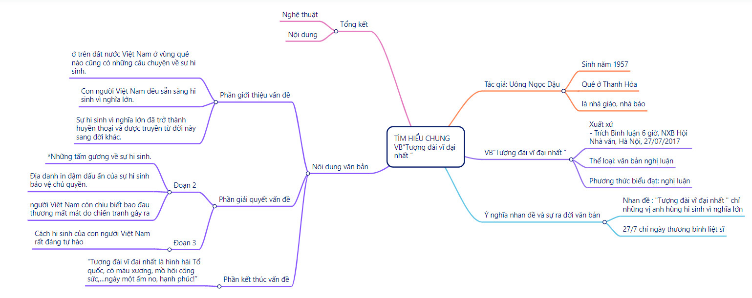
Sơ đồ tư duy

Slide 24
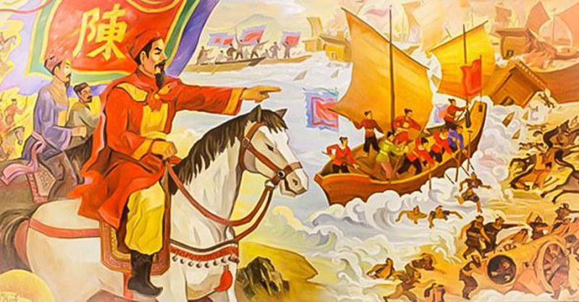
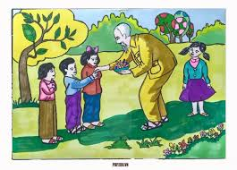
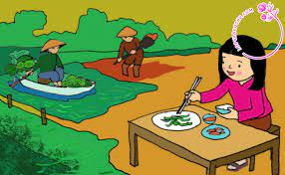
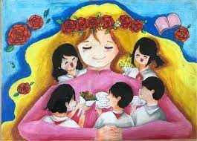
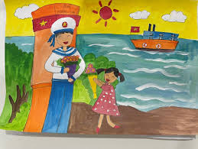

Vận dụng
? Viết một đoạn văn (khoảng 6-8 dòng) giải thích vì sao thế hệ trẻ cần phát huy truyền thống “Uống nước nhớ nguồn”

Slide 25

Chúc các em có tiết học
thú vị và bổ ích

